Slide 1
Clover
Computer simulation
origami

Slide 2
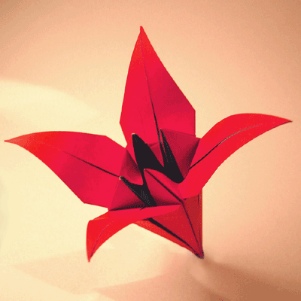
Preliminary Summary
Origami, as the most traditional oriental art, is famous for its long history and extreme attraction.
The goal of our team is to perform an easy way to simulate origami procedure in computer.
Red lily,
a origami art work

Slide 3
Background
Undoubtedly, this is the century of Internet. 图书馆的藏书，博物馆的藏画和旧的电影正在一件一件地被数字化，保存在cyber space. 然而，有些人类的文化，如折纸，难以数字化。诚然，我们可以文字和图片来保存折纸工艺，但这就像仅仅保存了一个壳子。我们更希望能够把折纸的过程完整地复制下来，并让用户能以交互的方式感受折纸的魅力。

Slide 4
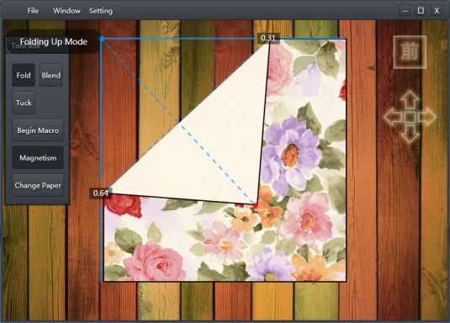
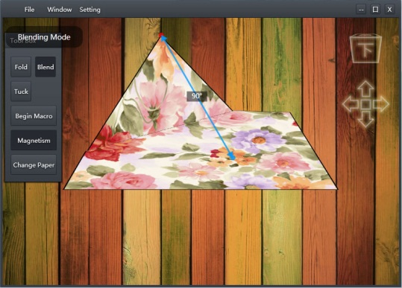
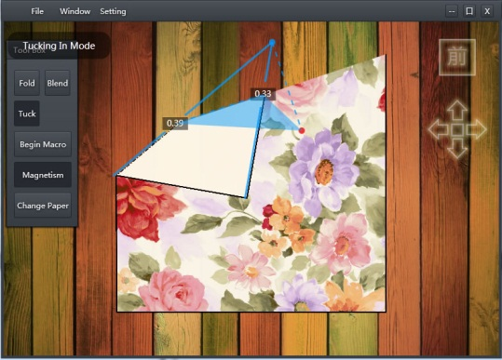
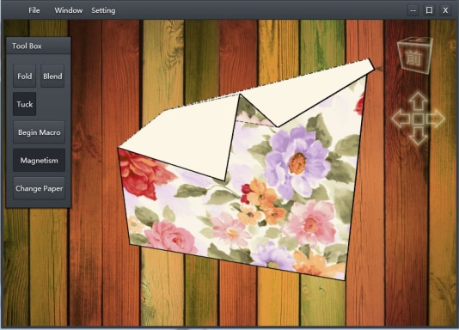
Features -- basic operations
Folding Up
Bending
Tucking In

Slide 5
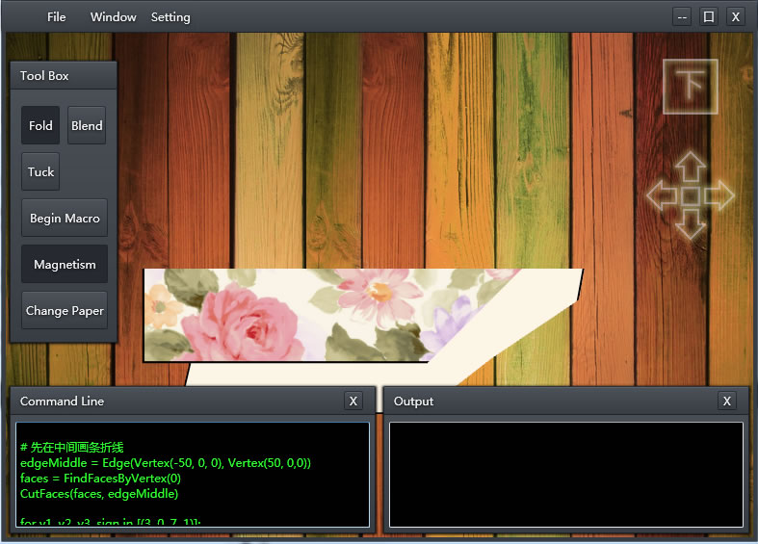
Features – Fold with code
Can perform precise folding control by write or load python script.

Slide 6
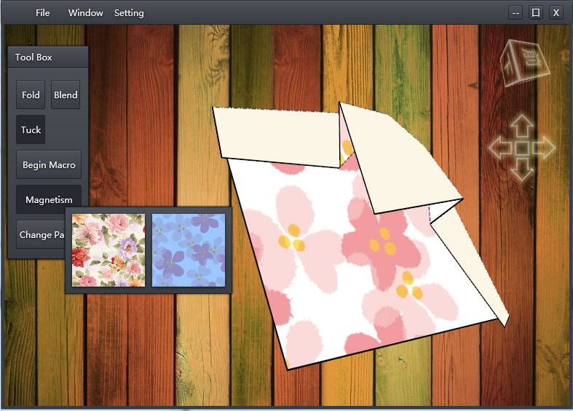
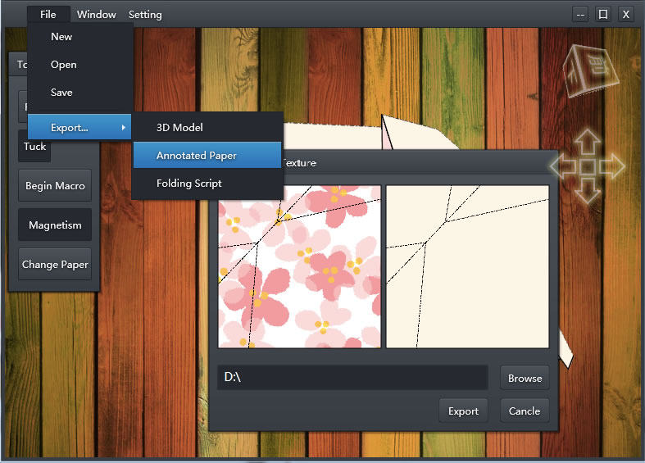
Features -- Texture
Change Paper
Export Annotated Paper

Slide 7
More Features
Magnetism (auto aligning)
Auto camera
Simulated paper elasticity
Undo and redo
Export folding script
Export 3d model
Macro (auto finish)
Not implement yet

Slide 8
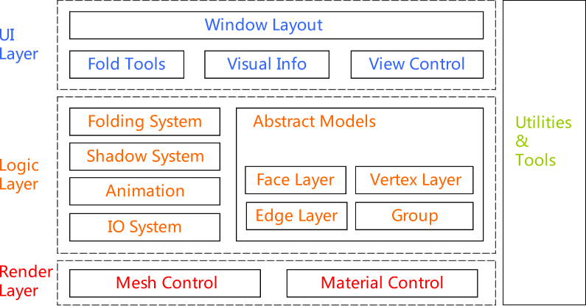
Framework Overview

Slide 9
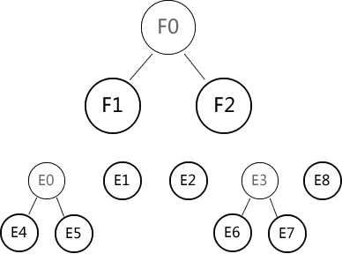
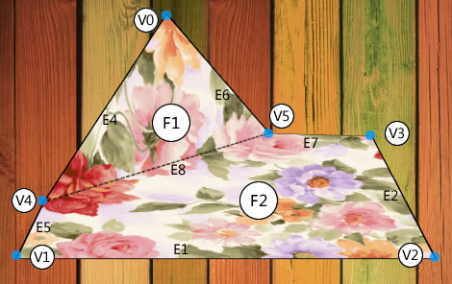
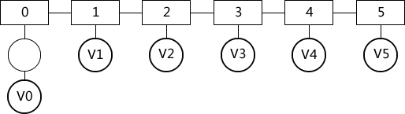
Data Structure -- Abstract Layer
An example of abstract layer data structure.

Slide 10
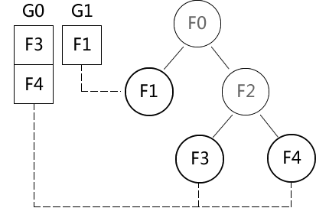
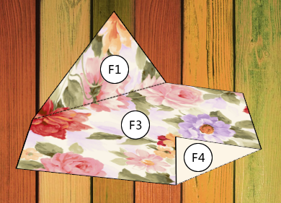
Data Structure -- Abstract Layer
Group faces in the same plane

Slide 11
Difficulties – A Complex Data Structure
我们需要用一种复杂的数据结构来记录下折纸过程中的所有信息。每次折叠操作过后，我们要纸张当前的面、边和点的信息。我们还要使用快照来记录下所有的历史信息。简而言之，我们总共需要一颗二叉树，一片森林，两个十字链表和一颗undo tree来保存所有信息。
废话多, 且无图

Slide 12
Difficulties – Calculations And Updates
折叠过程包括了对折叠条件是否成立的判断，以及对整个数据结构进行的更新。由于我们的数据结构十分复杂，因此对其更新就变得更加复杂。同时，由于纸张的折叠过程是要实时渲染在屏幕上的，这就要求了我们的更新算法效率不能过低。
废话多且无图

Slide 13
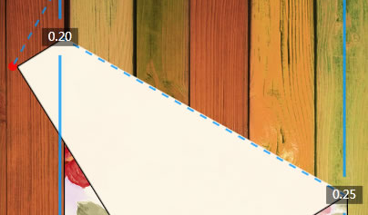
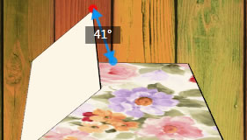
Difficulties -- Interaction
In reality, people can use 10 fingers to perform a folding operation.
In our design, people must do everything with only one mouse.
We’ve created some aid tools.
Auto camera &
Visual information

Slide 14
Summary
人类文明不断向前高速推进，一些古老的艺术却因为得不到妥善的保存而消失，这真是令人感到遗憾。因此，我们要在事情还没无法挽回之前就做点什么。
此外，由于纸张的数据结构十分复杂，因此对纸张进行交互和更新是一件十分棘手的事情。我想，我们已经很好地契合了Imagine Cup 2012的主题。

Slide 15
Vista
许多朋友听说Clover是一个模拟折纸软件时，都会问Clover能否在移动平台上运行。这个想法确实很有吸引力，在将来我们也许会实现它。
目前Clover所用的数据结构的复杂度远超我们的预期，尽管如此，我们依旧不能完美地对纸张进行建模。我们将会尝试使用粒子系统替换掉目前的整个纸张数据结构。

